Slide 1
СРПСКИ ЈЕЗИК
РЕЧЕНИЦЕ ПО ЗНАЧЕЊУ
Други разред
.
?
!

Slide 2
РЕЧЕНИЦЕ ПО ЗНАЧЕЊУ
.
ИЗЈАВНЕ РЕЧЕНИЦЕ
Данас ћу да се играм са Стефаном.
Шта је зеко овом реченицом изјавио?
О чему нас је он обавијестио?
Реченице којима нешто изјављујемо или некога обавјештавамо зову се ИЗЈАВНЕ или ОБАВЈЕШТАЈНЕ РЕЧЕНИЦЕ.
На крају изјавних реченица стављамо ЗНАК ИНТЕРПУНКЦИЈЕ који се зове ТАЧКА.

Slide 3
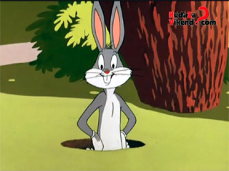
РЕЧЕНИЦЕ ПО ЗНАЧЕЊУ
?
УПИТНЕ РЕЧЕНИЦЕ
Да ли си урадио задаћу?
Овом реченицом зеко нас је упитао да ли смо урадили задаћу.
Реченице којима некога нешто питамо зову се УПИТНЕ РЕЧЕНИЦЕ.
На крају упитних реченица стављамо ЗНАК ИНТЕРПУНКЦИЈЕ који се зове УПИТНИК.
ВАЖНО! У упитним реченицама риjeчцу „ЛИ“ увијек пишемо одвојено:
На примјер: Да ли...? Хоћеш ли...? Је ли...?

Slide 4
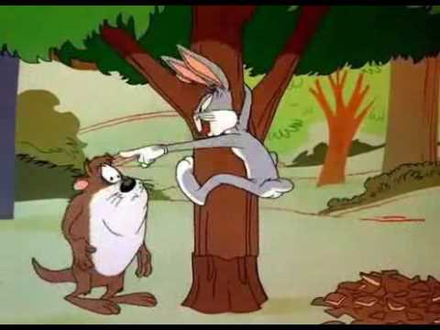
РЕЧЕНИЦЕ ПО ЗНАЧЕЊУ
!
УЗВИЧНЕ РЕЧЕНИЦЕ
Ух, баш си ме уплашио!
Овом реченицом зеко је изразио своје тренутно осјећање: уплашеност.
Реченице којима изражавамо наша унутрашња осјећања зову се УЗВИЧНЕ РЕЧЕНИЦЕ.
На крају узвичних реченица стављамо ЗНАК ИНТЕРПУНКЦИЈЕ који се зове УЗВИЧНИК.
ВАЖНО! У узвичним реченицама иза узвика (Ух, Ох, Јао, ...) обавезно стављамо знак интерпункције који се зове ЗАПЕТА.

Slide 5
ДА ПОНОВИМО
Маја је купила лутку.
Мама сади цвијеће.
Да ли си урадио задаћу?
Како се зове твоја сестра?
ИЗЈАВНЕ
РЕЧЕНИЦЕ
УПИТНЕ РЕЧЕНИЦЕ
РЕЧЕНИЦЕ ПО ЗНАЧЕЊУ
.
ИЗЈАВА
ОБАВЈЕШТЕЊЕ
ПИТАЊЕ
?
„ли“
УЗВИЧНЕ
РЕЧЕНИЦЕ
!
Ура, почео је одмор!
Јао, што ме боли глава!
Ух,
НАША ОСЈЕЋАЊА

Slide 6
ДОМАЋИ ЗАДАТАК
1. НАПИШИ ПО ТРИ ИЗЈАВНЕ, УПИТНЕ И УЗВИЧНЕ РЧЕНИЦЕ.
2. ПОКУШАЈ ДА НАПРАВИШ СВОЈУ МАПУ УМА О РЕЧЕНИЦАМА ПО
ЗНАЧЕЊУ.

